Slide 1


Slide 2
« Moi j’ai confiance en ta bonté, j’ai de la joie dans le cœur à cause de ton salut.
Je veux chanter en l’honneur de l’Éternel, car il m’a fait du bien. »
Psaume 13:6

Slide 3
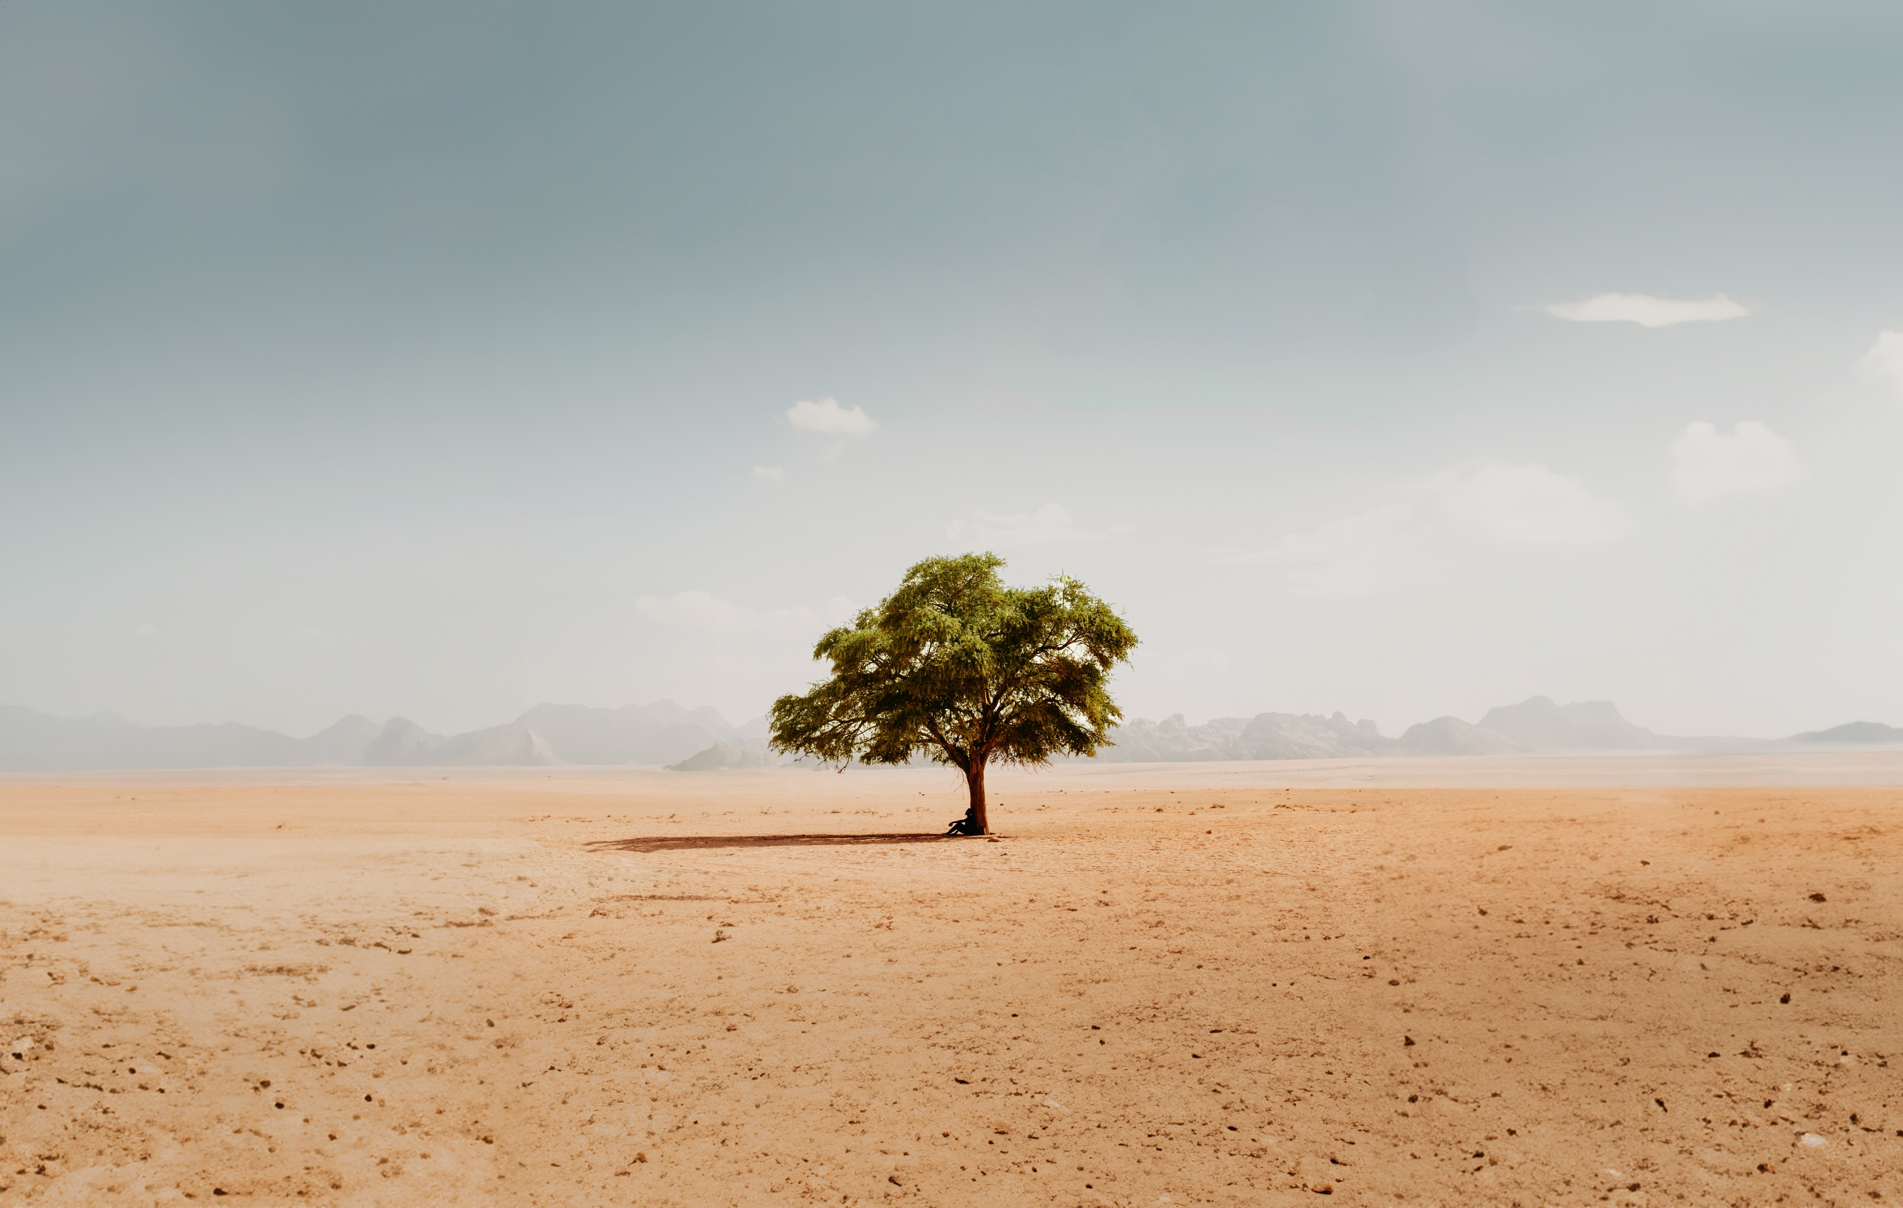

Prédication
PRÉDICATION

Slide 4
Introduction
« Jusqu’à quand, Seigneur ? » – Exprimer notre plainte
« Regarde, réponds-moi ! » – Nous attendre au secours de Dieu
« Moi j’ai confiance en ta bonté ! » – Trouver notre joie en Dieu
Conclusion

Slide 5
Psaume 13 (Version S21)
² Jusqu’à quand, Éternel, m’oublieras-tu sans cesse ? Jusqu’à quand me
cacheras-tu ton visage ?
³ Jusqu’à quand aurai-je des soucis dans mon âme, et chaque jour des
chagrins dans mon cœur ? Jusqu’à quand mon ennemi s’attaquera-t-il à moi ?
⁴ Regarde, réponds-moi, Éternel, mon Dieu !
Donne la lumière à mes yeux, afin que je ne m’endorme pas du sommeil de
la mort !
⁵ En effet, mon ennemi pourrait dire : « Je l’ai vaincu », et mes adversaires se
réjouir en me voyant ébranlé.
⁶ Moi, j’ai confiance en ta bonté, j’ai de la joie dans le cœur à cause de ton
salut. Je veux chanter en l’honneur de l’Éternel, car il m’a fait du bien.

Slide 6
I. « JUSQU’À QUAND, SEIGNEUR ? »
– EXPRIMER NOTRE PLAINTE
Ne pas craindre de se plaindre honnêtement devant Dieu (Témoignage de Traore)
2. Identifier et reconnaître nos sentiments
3. Éviter le cercle vicieux de la souffrance et de l'amertume

Slide 7
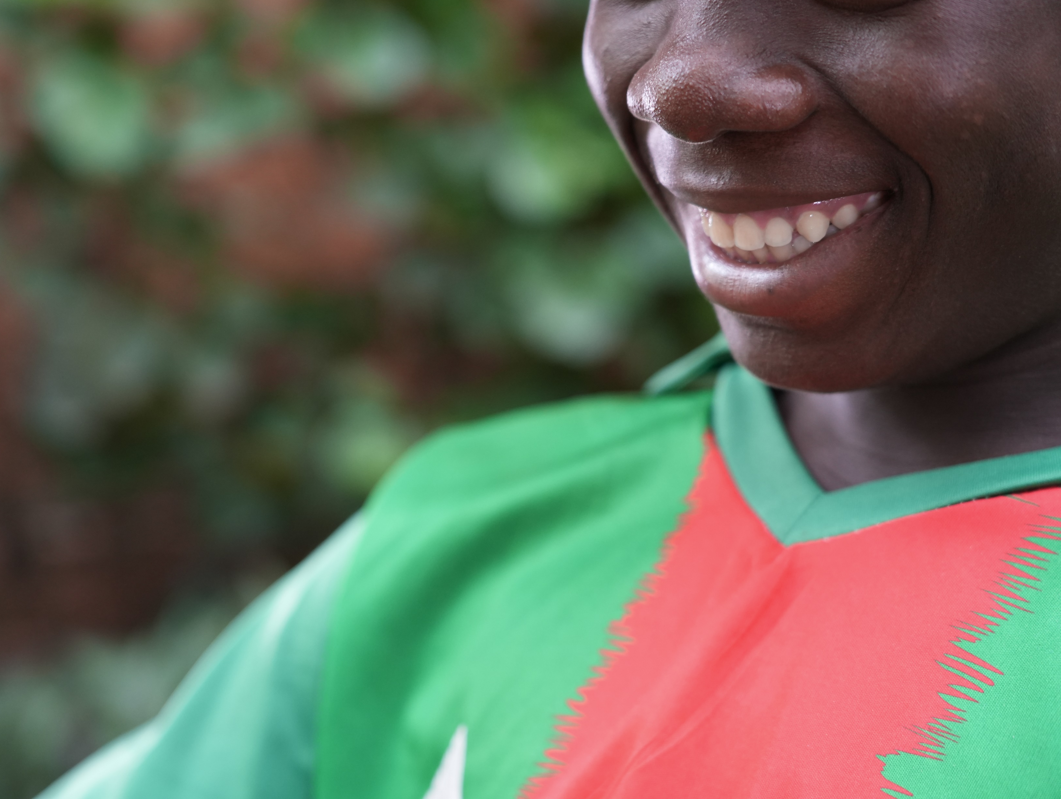
Témoignage de Traore (Burkina Faso)
« J’ai parfois l’impression que Dieu m’a abandonné. Mais quand je lis la Bible, je me rends compte qu’Il est avec moi depuis le début. Je pensais que Dieu ne se souciait plus de moi mais Il m’a soutenu durant ma souffrance. »
Traore

Slide 8
II. « REGARDE, RÉPONDS-MOI ! »
– NOUS ATTENDRE AU SECOURS DE DIEU
Ne pas chercher à résoudre nos difficultés tout seuls (Témoignage d’Ayuba)
2. Demander l’éclairage de la vérité
3. Ne pas somber dans le sommeil de la mort
(Témoignage de Mary)

Slide 9
Témoignage d’Ayuba (Nigéria)
« J’ai réalisé que je ne gagnerais rien à me promener avec un couteau pour me venger, puisque je serais toujours blessé et que je n’aurais jamais l’esprit tranquille. »
Ayuba
GUÉRI PAR DIEU

Slide 10
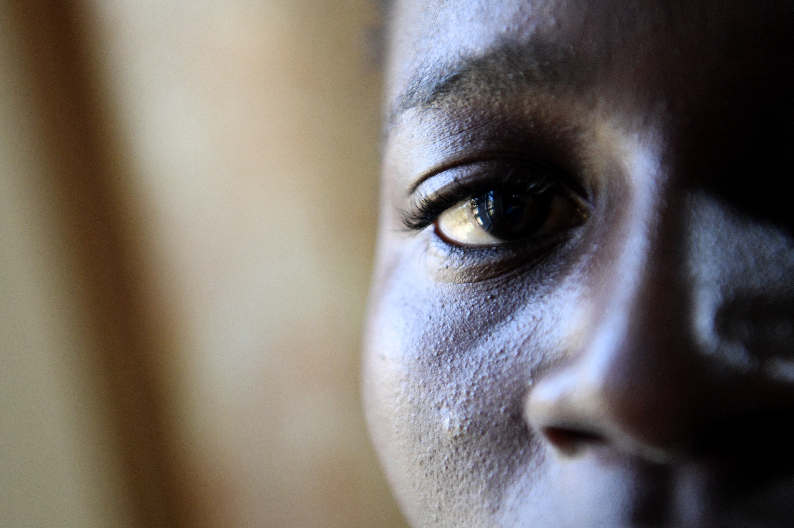
Témoignage de Mary (Nigéria)
« Il l’a vraiment fait ! Je remercie Dieu qui m’a sauvée et m’a ramenée à la maison. J’aime vraiment Dieu. »
Mary
VOIR LA MAIN DE DIEU EN ACTION

Slide 11
III. « MOI J’AI CONFIANCE EN TA BONTÉ ! »
– TROUVER NOTRE JOIE EN DIEU
Une joie qui ne dépend pas des circonstances
2. Chanter en toutes situations : l’exemple d’Awel, chrétien éthiopien
3. De l’amertume à la joie : Jésus est toujours là

Slide 12
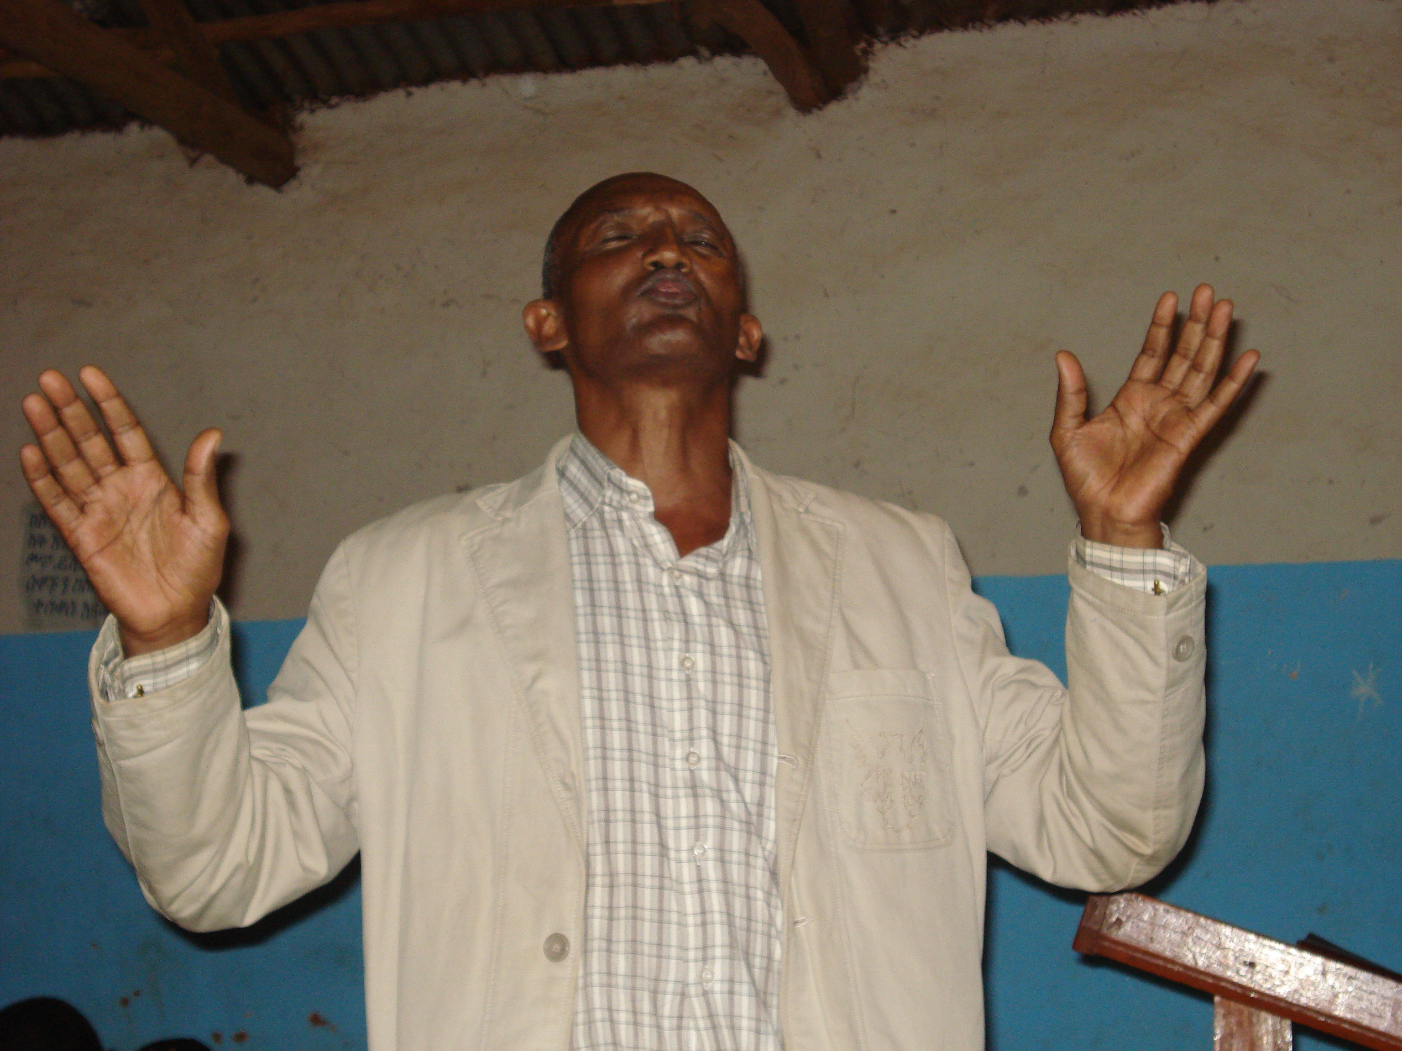
Témoignage d’Awel (Éthiopie)
« J’ai perdu tant de choses: ma femme, mes enfants, mes biens, et encore aujourd’hui tant de persécutions m’entourent. Mais je suis heureux, je me réjouis à cause de Christ. Tout ce que j’ai perdu est de ce monde, mais ma joie est au ciel, dans ce qui est éternel. La plus belle des guérisons est la guérison de l’âme. »
UN CHANT POUR CHAQUE CIRCONSTANCE
Photo d’illustration

Slide 13
Conclusion
Prière écrite par Mehdi Dibaj, chrétien iranien emprisonné, torturé et condamné à mort en raison de sa foi.
« C’est aux humbles que Dieu accorde sa grâce.
C’est dans le feu que l’or est purifié. C’est le polissage et la taille qui rendent le diamant brillant. C’est à haute température que la rouille du pot est brûlée.
C’est par la porte étroite que nous entrons dans le Royaume des Cieux. C’est dans de très grandes épreuves que naissent les hommes [femmes] de Dieu.
Seigneur, fais de moi un tel homme [une telle femme]. »

Slide 14
Vidéo

Slide 15


TEMPS DE PRIÈRE POUR L’AFRIQUE SUBSAHARIENNE

Slide 16
Sujets de prière
Merci Seigneur d’avoir transformé le cœur d’Ayuba. Merci d’avoir éradiqué les racines d’amertume afin qu’il connaisse pleinement les bienfaits de ta grâce.
Seigneur, nous te demandons de subvenir aux besoins de Gertrude et de ses enfants. Soulage la douleur causée par ses blessures physiques et psychologiques.
Notre Dieu, nous te prions de fortifier le pasteur Jean. Donne à cet homme de retrouver pleinement ses fonctions pour partager Ta parole et permettre à l’Église de continuer de briller au Nigéria.
Prions pour que Dieu relève toutes les jeunes filles qui ont connu un parcours similaire à celui de Mary. Seigneur, entoure les familles à qui l’on a arraché une fille et accorde-leur la paix en sachant que Tu es souverain en toute situation.

Slide 17



La mission Portes Ouvertes
Depuis 1955
Aide les chrétiens les plus persécutés dans le monde
Active aujourd’hui dans 70 pays
Notre vision : fortifier l’Église persécutée
    Bibles, formations, aide économique et humanitaire
    Préparation à la persécution
    Informer et mobiliser l’Église de France et de Belgique

Slide 18
Index Mondial de Persécution des Chrétiens
Notes:
Pour présenter le classement actuel des pays où les chrétiens souffrent le plus en raison de leur foi, Rendez-vous sur www.portesouvertes.fr/persecution-des-chretiens/

Slide 19
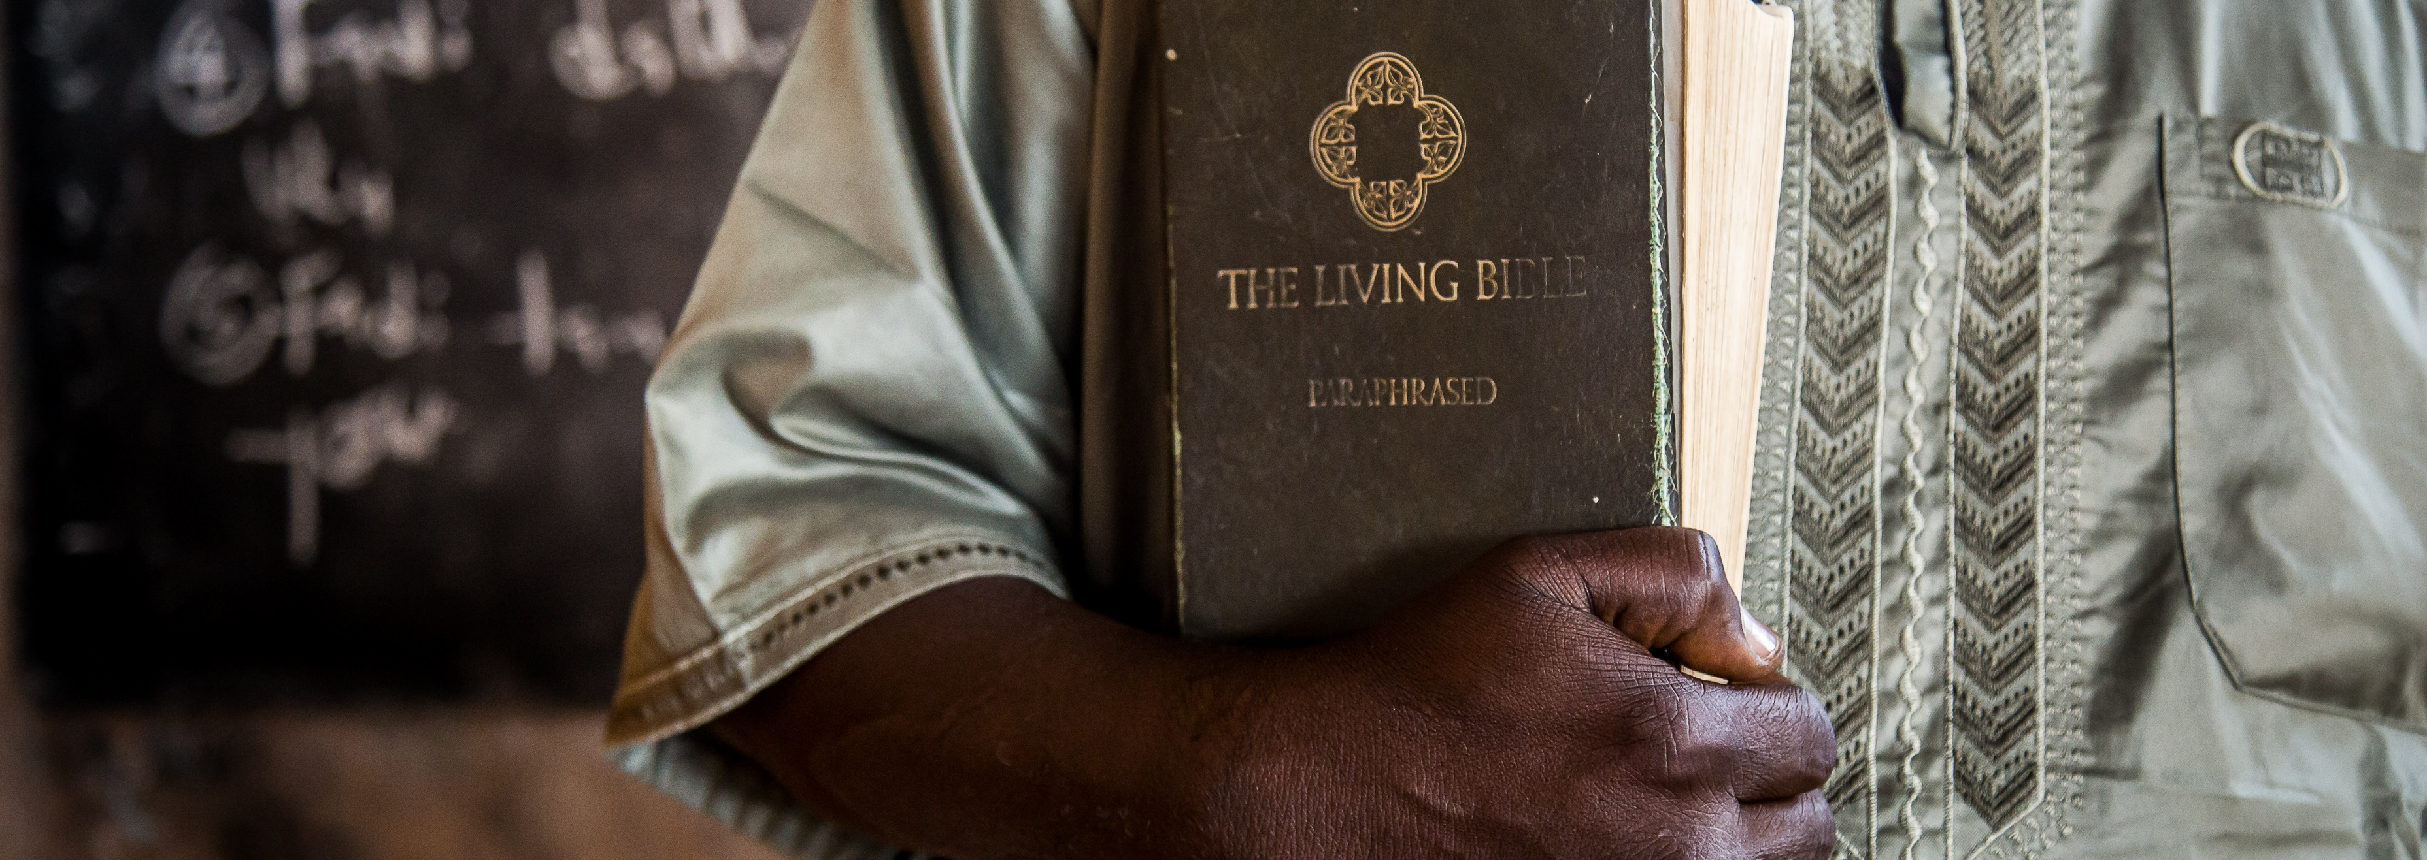
Soutenir l’Église persécutée
PROJET TERRAIN
Avec 15 €, offrez une bible
Avec 50 €,
Participez à offrir des soins post-traumatiques
Avec 100 €,
Offrez un micro-crédit pour lancer une activité économique

Slide 20
ACTION SPÉCIALE :
CONFECTIONNER UN ARBRE DE PRIÈRE
Le camphrier au Nigéria | L’Église en Afrique Subsaharienne
Grand arbre à feuilles persistantes qui peut atteindre 30 mètres. | Il y a plus de chrétiens en Afrique qu’ailleurs dans le monde.
Il pousse dans la brousse, sur le bord des routes quand les autres arbres se sont flétris et sont morts. | L’Église fait preuve de résilience face à une persécution violente.
Ses feuilles brillantes dégagent une odeur de camphre quand on les écrase. | Soumise à une pression extrême, les chrétiens continuent de suivre Jésus avec foi et espoir.
Ses racines s’enfoncent profondément et il dispense une ombre bienfaisante. | L’Église est ancrée profondément et s’étend, partageant l’amour de Dieu à toutes les nations.

Slide 21






ET ENSUITE ?
RESTEZ EN CONTACT AVEC PORTES OUVERTES
Grâce à notre magazine (6 numéros par an) ​
En vous abonnant à nos e-mails via le coupon « Contact »
​
En nous suivant sur les réseaux sociaux :
En vous informant sur notre site www.portesouvertes.fr ​

Slide 22

MERCI

